Slide 1
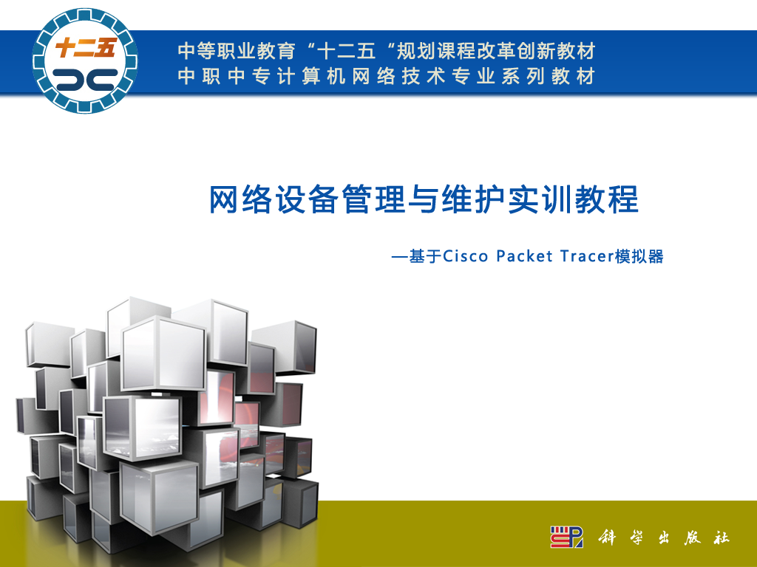
主讲人：
授课班级：
时间：

Slide 2

项目六 Cisco Packet Tracer 5.3模拟器的使用
项目说明
  Cisco Packet Tracer是由Cisco公司发布的一个非常好的网络实训工具，为学习网络课程的初学者去设计、配置、排除网络故障提供了良好的网络模拟环境。在此模拟环境中，可以更加直观地熟悉网络环境和网络配置。在本项目中，根据实际工作的要求，专门设计以下9个任务来学习网络的综合应用。
技能目标
  任务一 网络设备的维护。
  任务二 实现交换三级网架构。
  任务三 模拟实现路由器三级网。
  任务四 DHCP服务于不同的Vlan。
  任务五 小型企业的实际网络工程案例。
  任务六 互联网的DNS层次结构实验。
  任务七 园区网综合实训一。
  任务八 园区网综合实训二。
  任务九 园区网综合实训三。

Slide 3
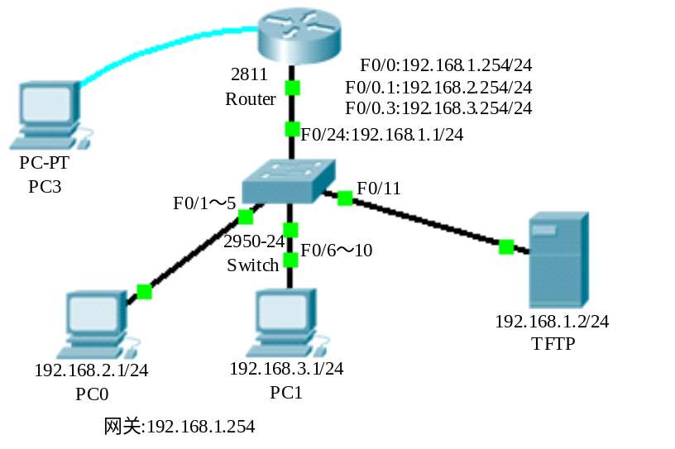
任务一 网络设备的维护
训练描述
  作为一名网络维护人员，在新接手一台已经调试好的网络设备的时候，首先需要做的事情，就是将网络设备的配置文件进行保存和备份，以便设备出现问题时可找到解救的办法。所以，备份网络设备的配置文件，对每位网络维护人员来说是很重要的。本任务的实验拓扑如图所示。

Slide 4
任务一 网络设备的维护
训练要求
  学会通过Console口、远程Telnet和安全的远程SSH登入网络设备，学会备份和还原网络设备的操作系统，备份和还原网络设备的配置文件。
  根据实验拓扑图添加相应的设备。
  配置网络设备实现全网互通。
  配置路由器的Console、Telnet、SSH等登录方式的安全配置。
  备份网络设备的操作系统和配置文件。

Slide 5
任务一 网络设备的维护
训练分析
  网络设备的操作系统文件（Cisco的操作系统是IOS，H3C的是VRP）是可以导出来的，以即可以对其进行备份。当由于网络操作失误而把网络设备操作系统给弄“坏”了时，可将备份的网络操作系统还原出来。
  Cisco设备的配置文件多为startup-config和running-config。runing-config是Cisco设备的当前运行文件，断电是不被保存的，Cisco设备的配置都保存在这个文件中。startup-config是Cisco的启动配置文件，也就是说，Cisco设备启动经历了加电自检、加载IOS、再加载startup-config文件。所以，在配置完Cisco的设备时，须记住输入copy running-config startup-config或write保存配置文件，否则，当设备重启后，原先在网络设备上做好的配置将全部丢失。

Slide 6
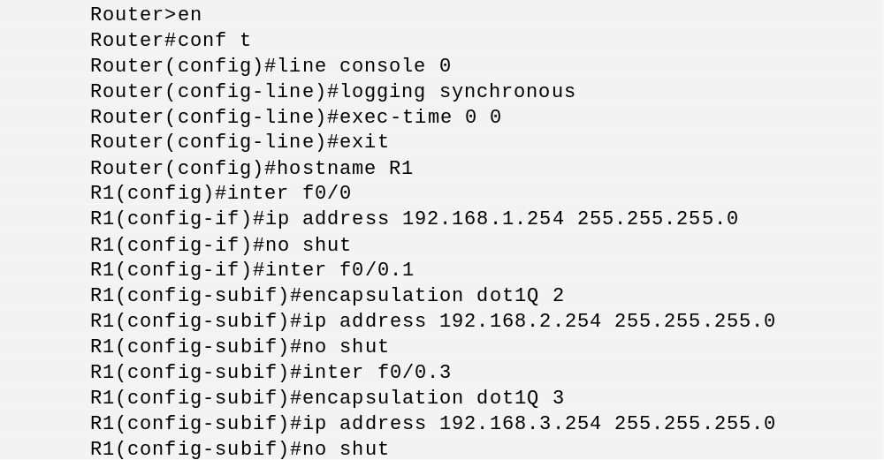
任务一 网络设备的维护
训练步骤
  配置路由器

Slide 7
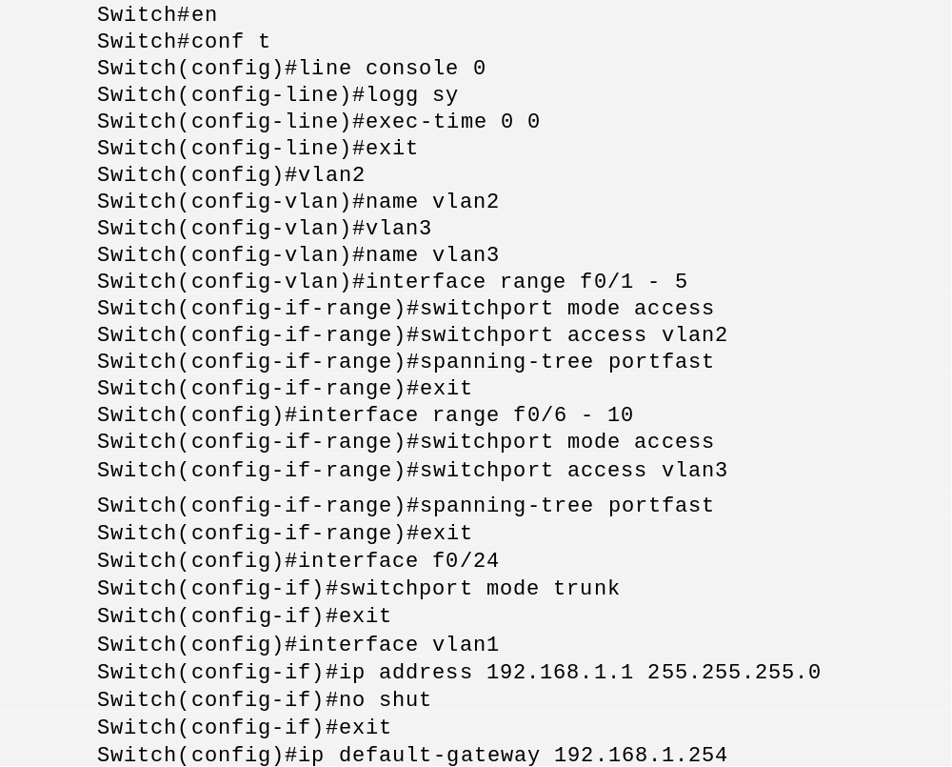
任务一 网络设备的维护
训练步骤
  配置交换机

Slide 8
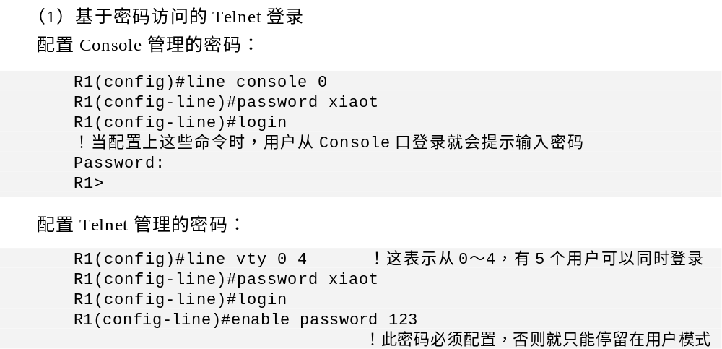
任务一 网络设备的维护
训练步骤
  配置路由器登录的密码身份认证
    登录Cisco网络设备，常用方法是通过Console口直接连接、远程Telnet、安全的远程SSH，以及Web访问。由于模拟器不支持Web访问，故本实验只演示Telnet和SSH方式。

Slide 9
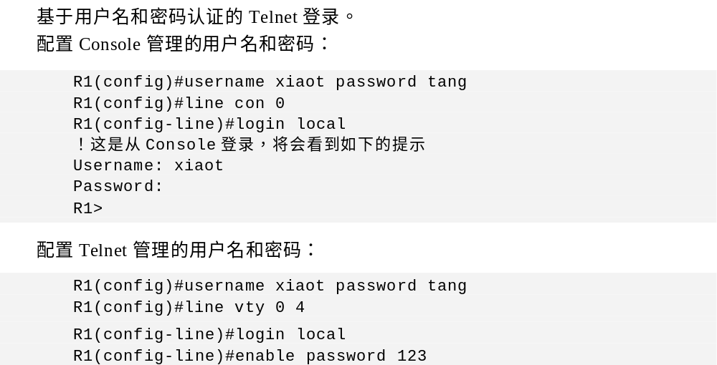
任务一 网络设备的维护
训练步骤
  配置路由器登录的密码身份认证
    登录Cisco网络设备，常用方法是通过Console口直接连接、远程Telnet、安全的远程SSH，以及Web访问。由于模拟器不支持Web访问，故本实验只演示Telnet和SSH方式。

Slide 10
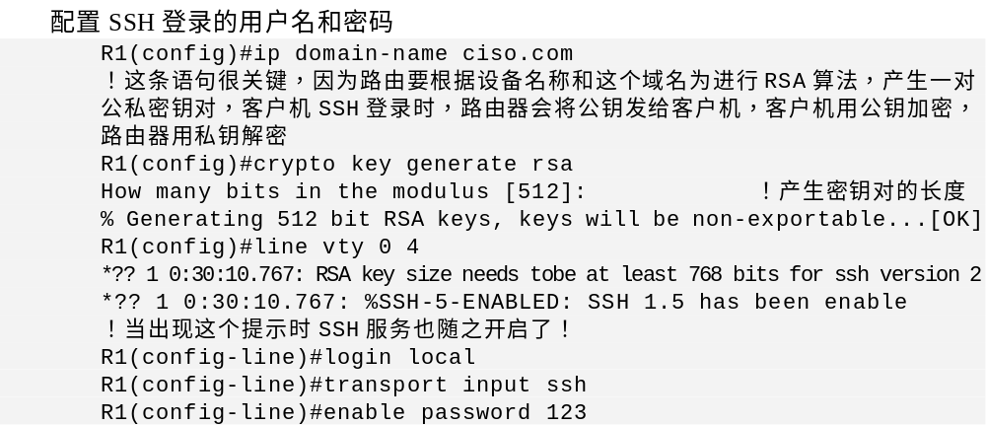
任务一 网络设备的维护
训练步骤
  配置路由器登录的密码身份认证
    登录Cisco网络设备，常用方法是通过Console口直接连接、远程Telnet、安全的远程SSH，以及Web访问。由于模拟器不支持Web访问，故本实验只演示Telnet和SSH方式。

Slide 11
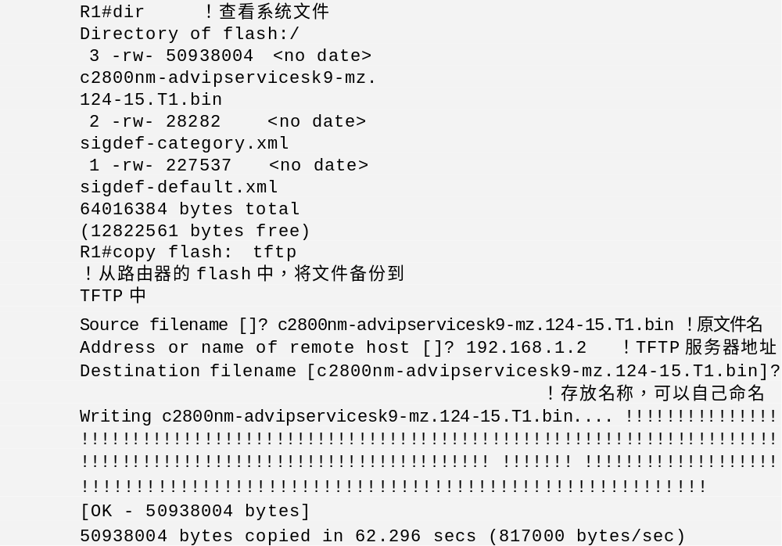
任务一 网络设备的维护
训练步骤
  备份网络设备的IOS

Slide 12
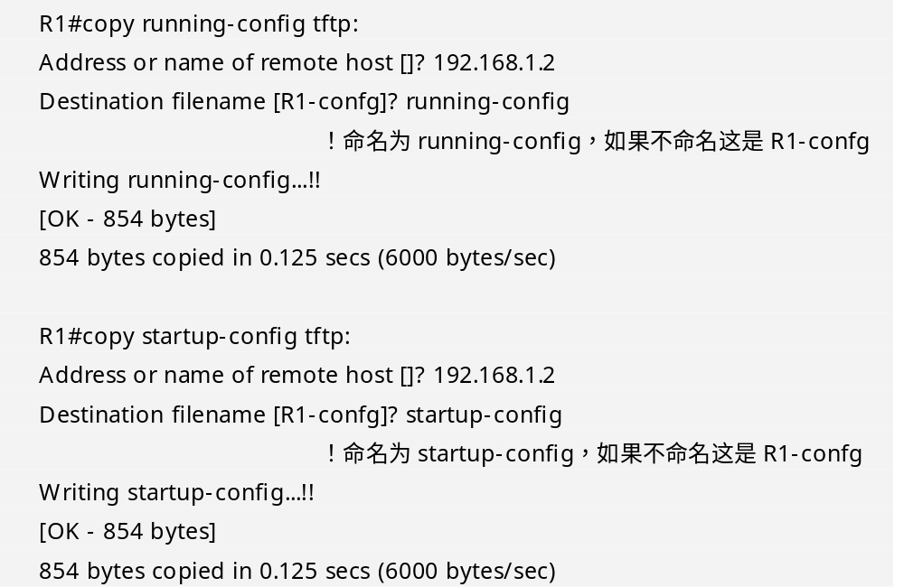
任务一 网络设备的维护
训练步骤
  备份网络设备的配置文件

Slide 13
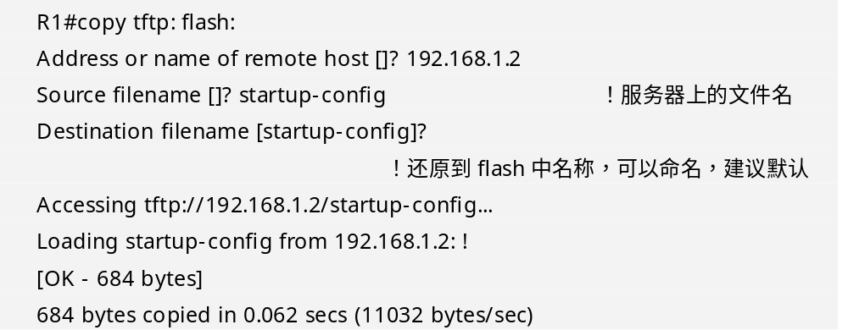
任务一 网络设备的维护
训练步骤
  还原网络的设备的配置文件

Slide 14
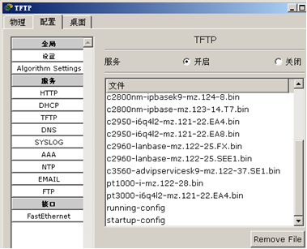
任务一 网络设备的维护
训练测试
  使用计算机的CMD窗口测试路由器的Telnet、SSH登录方式。
  在TFTP服务器上查看备份文件，正确的结果如图所示。
训 练 小 结
  网络设备的安全认证可分为基于密码和基于用户与密码两种安全认证方式。
  还原running-config后，再使用copy running-config startup-config或write保存。

Slide 15
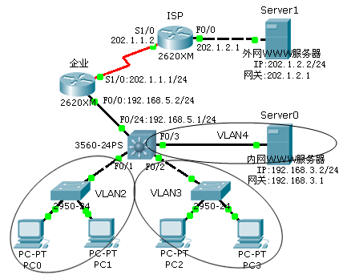
任务二 交换三级网
训练描述
  你是某系统集成公司的技术工程师，公司现在承接一个企业网的搭建项目，经过现场勘测及充分与客户沟通，你建议该网络采用经典的三级网络构架，现项目方案已经得到客户的认可，并且请你负责整个网络的实施。

Slide 16
任务二 交换三级网
训练要求
  构建交换网络的三级结构，使用Cisco Packer Trace之三层交换机的路由器共享上网。通过合理的三层网络架构，实现用户接入网络的安全、快捷。
训练分析
  PC0、PC1处在VLAN2中，PC2、PC3处在VLAN3中，Server0处在VLAN4中。现在要使4台电脑能够正常访问内网的Server0服务器，然后同时还要能够访问外网的Server1服务器。

Slide 17
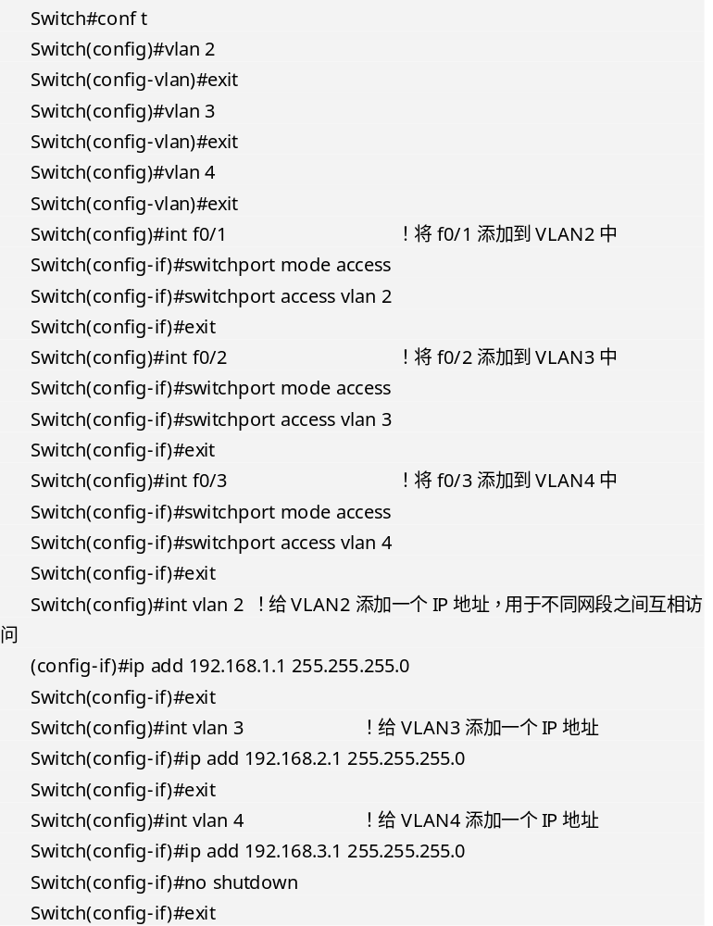
任务二 交换三级网
训练步骤
  三层交换机的基本配置

Slide 18

任务二 交换三级网
训练步骤
  三层交换机的基本配置

Slide 19
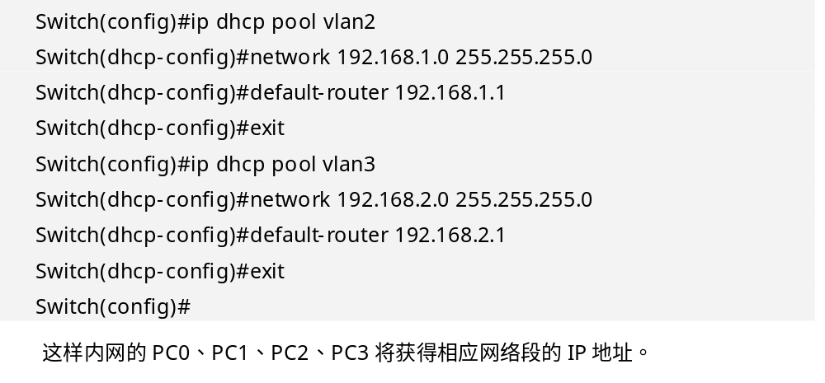
任务二 交换三级网
训练步骤
  三层交换机的配置DHCP

Slide 20
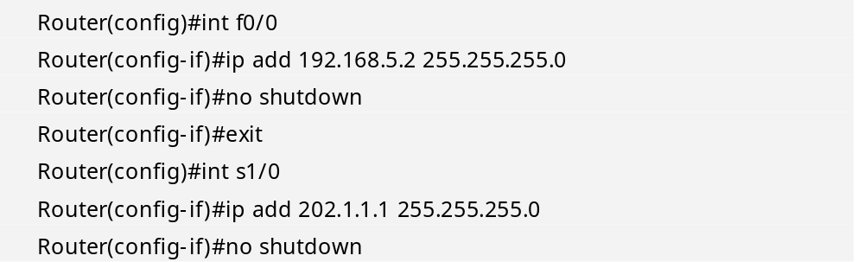
任务二 交换三级网
训练步骤
  内网路由器的基本配置
  内网路由协议的配置
    我们加了一台路由器以后，我们在三层交换机和路由器之间使用RIP路由协议实现互通，那么就要在两个设备上都进行相应的路由信息协议（RIP）设置。

Slide 21
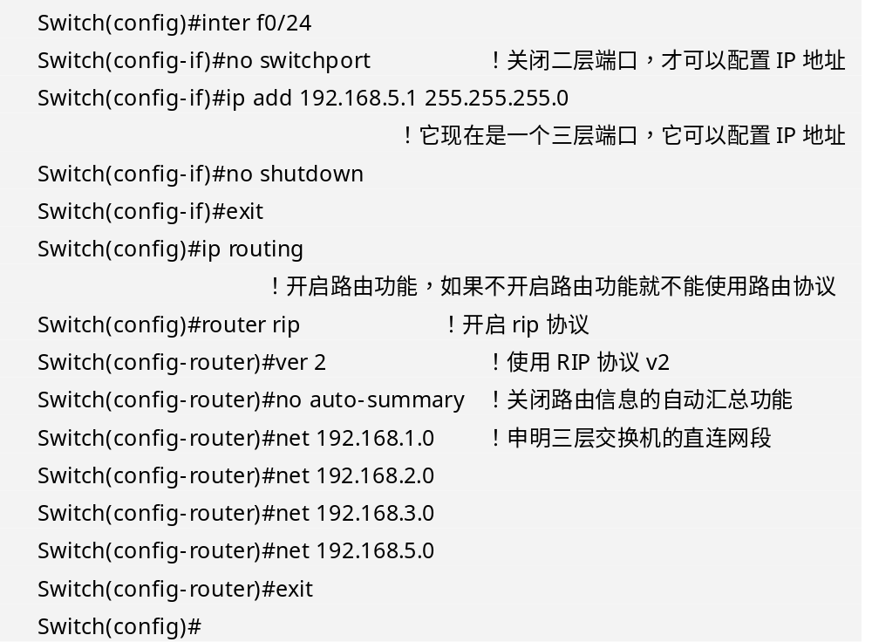
任务二 交换三级网
训练步骤
  交换机的路由配置：

Slide 22
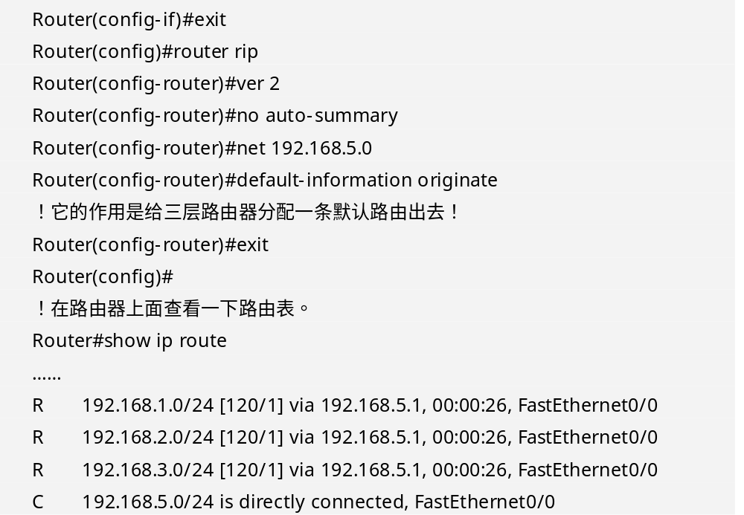
任务二 交换三级网
训练要求
  路由器的路由配置

Slide 23
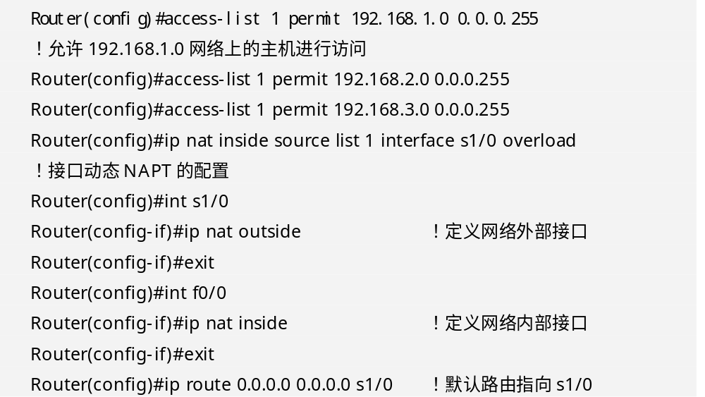
任务二 交换三级网
训练步骤
  路由器的NAT配置：在路由器上配置NAT允许192.168.1.0/24、192.168.2.0/24、192.168.3.0/24这三个网段可以通过NAT出去。

Slide 24
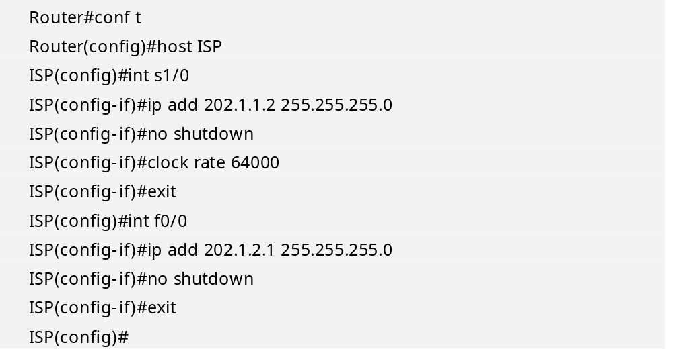
任务二 交换三级网
训练步骤
  公网路由器（ISP端）的配置

Slide 25
任务二 交换三级网
训练测试
  所有的PC是否正确获得IP地址；
  使用PC机去访问ISP端WEB服务器上的网页，看看现在能够打开WWW服务器的网页。
训练小结
  在本实验中，二层交换机只起到扩展网络接口的作用，无须做任何配置；
  三层交换机为本实验的中心交换机，起到连接内网与公网的作用。

Slide 26
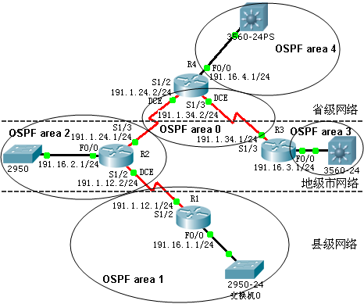
任务三 路由器三级网
训练描述
  你是某系统集成公司的高级技术工程师，公司现在承接一个某金融机构网络的建设项目，客户要求网络设计分成省行、地市行、县级网点三级结构，并通过网络能够实现省行与县级网点的业务通讯，经过与客户的充分沟通，现你设计的项目方案已经得到客户的认可，请你负责整个网络的实施。本任务的实验拓扑如图所示：

Slide 27
任务三 路由器三级网
训练要求
  根据实验拓扑添加相应的网络设备；
  为路由器添加WIC-1T或WIC-2T模块，用于模拟公网连接；
  在路由器之间采用PPP协议封装，并使用多区域的OSPF路由协议实现全网互通。
训练分析
  本实验主要进行路由器的网络配置，因此在拓扑图中的所有交换机只是模拟用户接入，无需做任何配置。

Slide 28
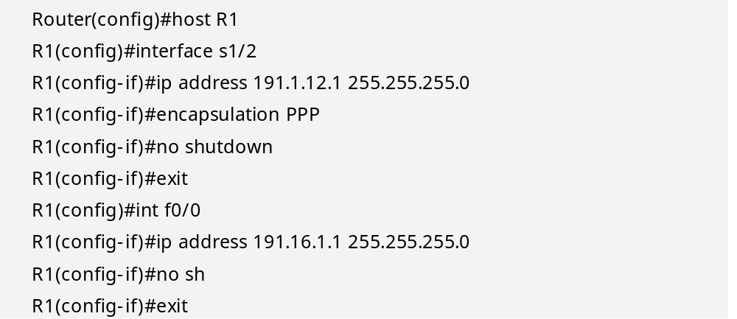
任务三 路由器三级网
训练步骤
  R1的基本配置

Slide 29
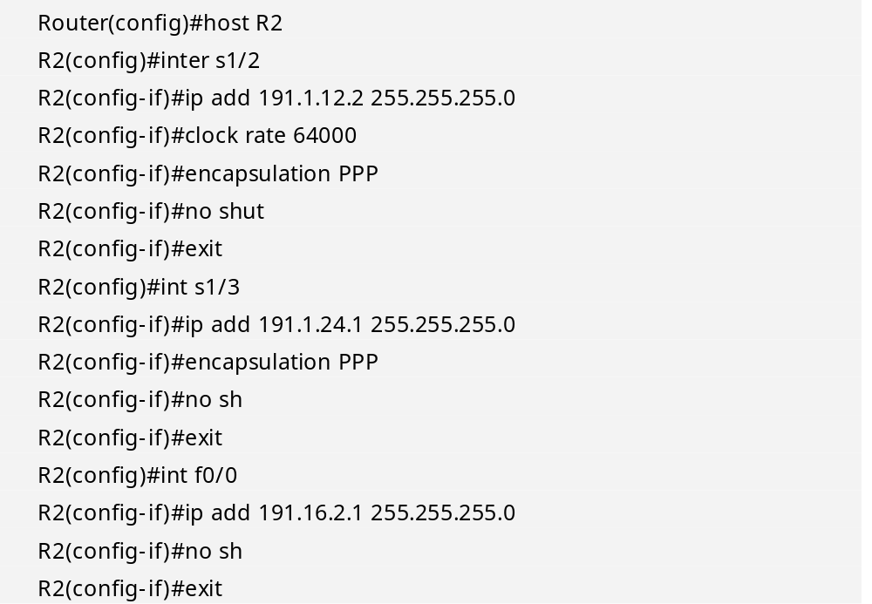
任务三 路由器三级网
训练步骤
  R2的基本配置

Slide 30
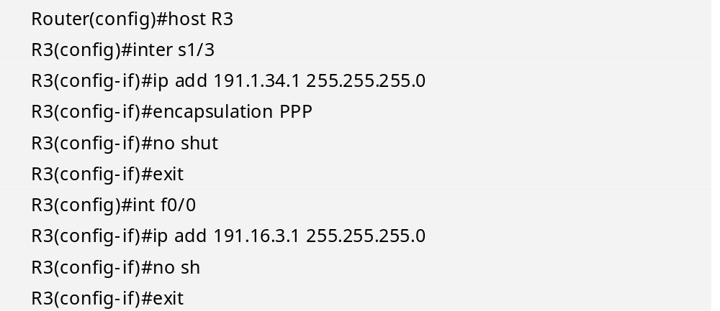
任务三 路由器三级网
训练步骤
  R3的基本配置

Slide 31
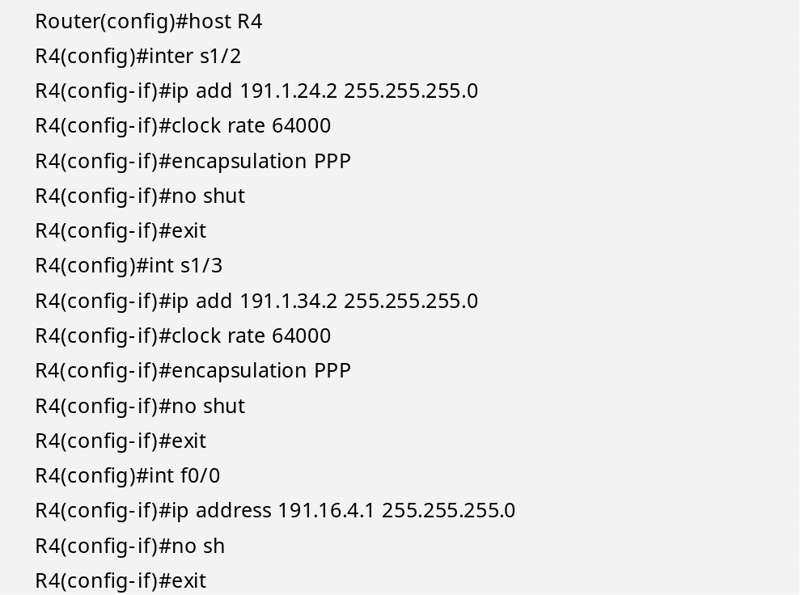
任务三 路由器三级网
训练步骤
  R4的基本配置

Slide 32
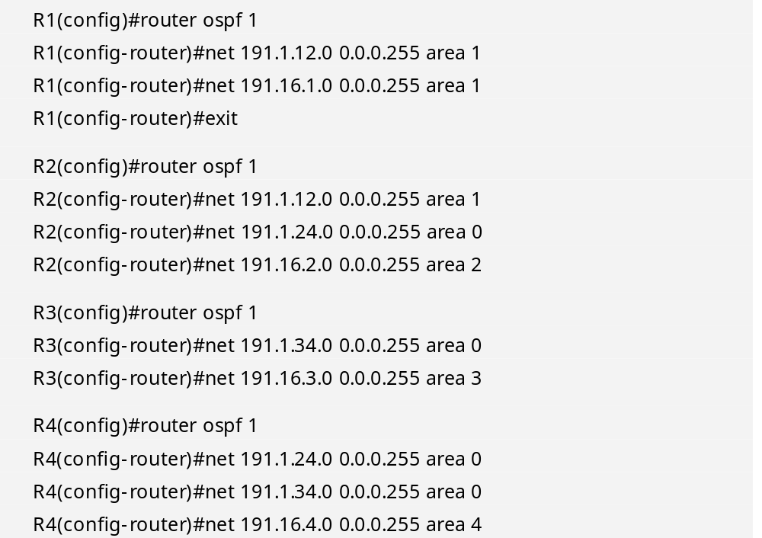
任务三 路由器三级网
训练步骤
  路由配置

Slide 33
任务三 路由器三级网
训练测试
  在每一个路由器上使用Show ip route命令查看路由表信息，在路由表信息中应该包括网络中的所有网络。
训练小结
  路由器同步口均封装PPP，要注意两端协调一致。
  所有IP地址要正确，并声明在相应的OSPF区域中。

Slide 34
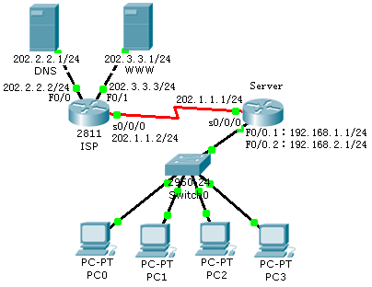
任务四 DHCP服务于不同的VLAN
训练描述
  在某公司通过一个路由器与公网互联，内网通过一台交换机将所有电脑互联，在交换机上面划分两个VLAN，公司内部的PC通过各自所在的VLAN自动获取IP地址，然后去访问公网上面的WWW服务器。本任务的实验拓扑如图所示：

Slide 35
任务四 DHCP服务于不同的VLAN
训练描述
  在某公司通过一个路由器与公网互联，内网通过一台交换机将所有电脑互联，在交换机上面划分两个VLAN，公司内部的PC通过各自所在的VLAN自动获取IP地址，然后去访问公网上面的WWW服务器。本任务的实验拓扑如图所示：

Slide 36
任务四 DHCP服务于不同的VLAN
训练要求
  根据实验拓扑添加相应的网络设备；
  为路由器添加WIC-1T或WIC-2T模块，用于模拟公网连接；
  在内网交换机上划分Vlan2和Vlan3两个VLan，并将PC0、PC1接入Vlan2，将PC2、PC3接入Vlan3；
  在内网路由器Server上配置DHCP，实现下连交换机上处于不同Vlan的电脑获得相应的IP地址。

Slide 37
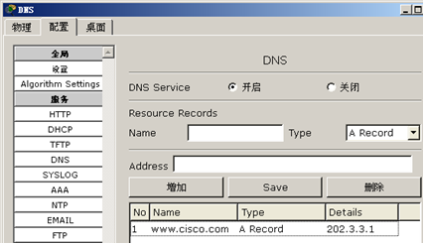
任务四 DHCP服务于不同的VLAN
训练分析
  本实验中要用到DNS和WEB服务器，所以在实验前先根据拓扑图为ISP端的DNS和WEB服务器配置相应的IP地址。
    DNS服务器的配置：
    在DNS服务器上做一个域名解析，将www.cisco.com的域名解释为WEB服务器的IP地址，以便公司内部那4台PC通过这个域名去访问WWW服务器。设置方法如图所示：

Slide 38
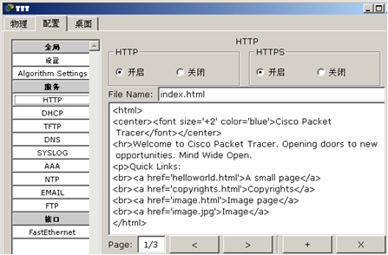
任务四 DHCP服务于不同的VLAN
训练分析
  配置WWW服务器：
    默认情况下添加的服务器，其WWW服务是开启了的，所以不必再去开启一次，但我们可以更改其内容，只能使用英文内容。

Slide 39
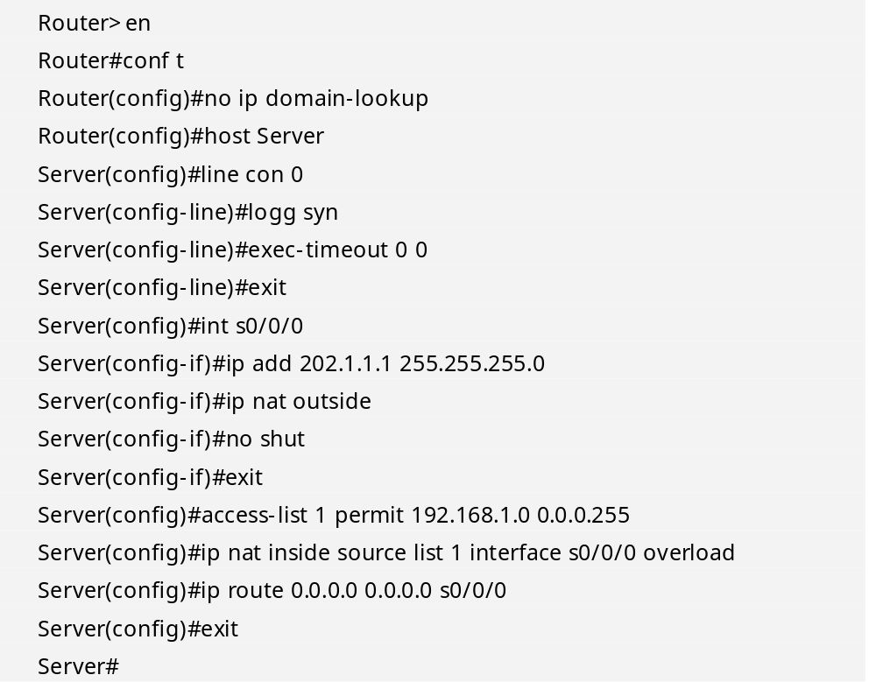
任务四 DHCP服务于不同的VLAN
训练步骤
  内网路由器Server的配置

Slide 40
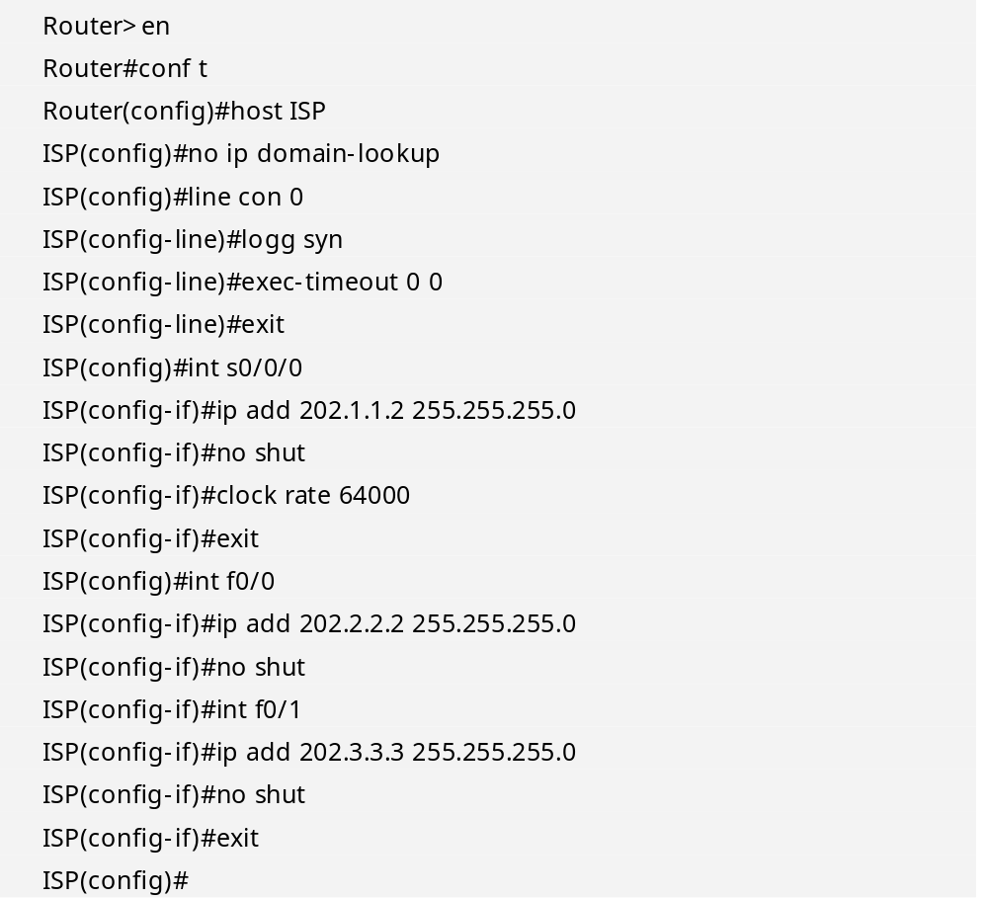
任务四 DHCP服务于不同的VLAN
训练步骤
  公网路由器ISP端的配置：

Slide 41
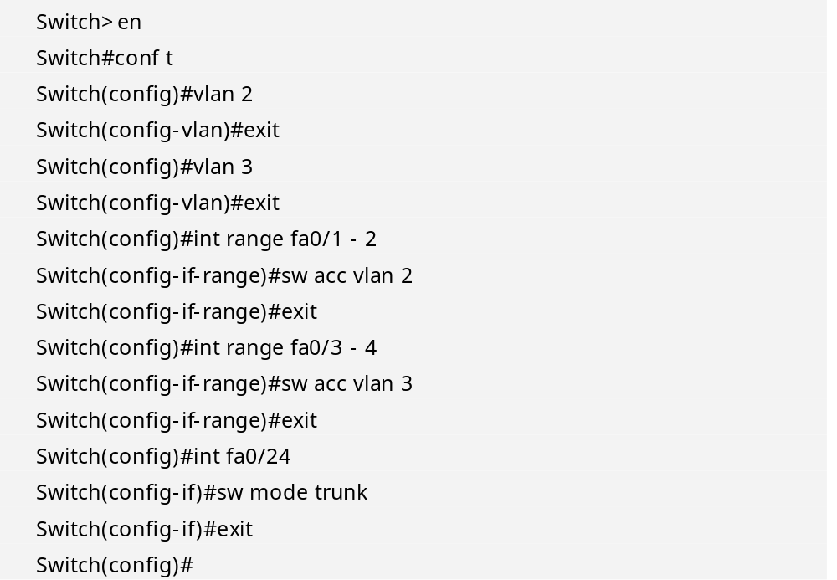
任务四 DHCP服务于不同的VLAN
训练步骤
  内网交换机的配置

Slide 42
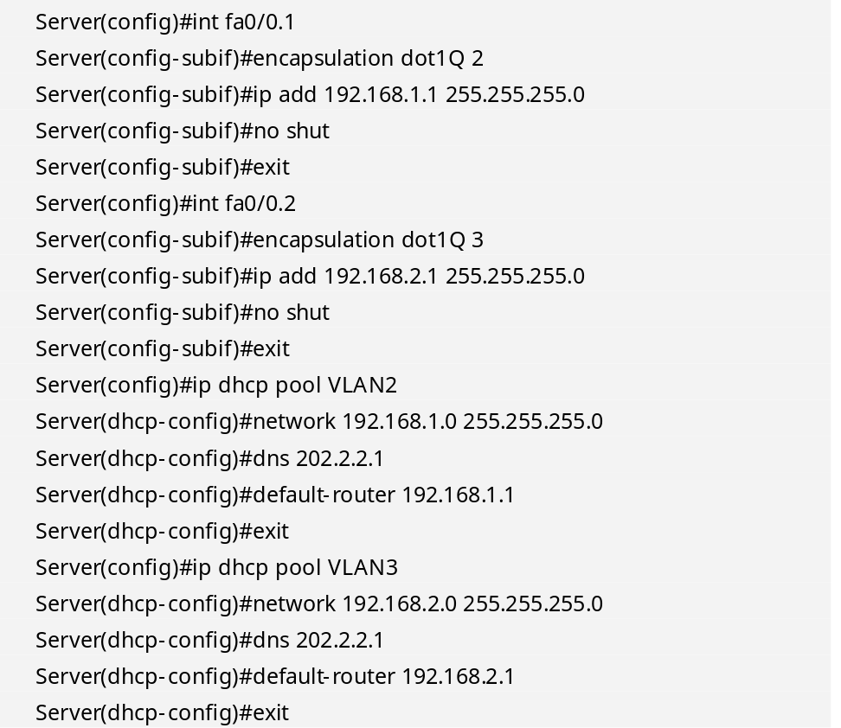
任务四 DHCP服务于不同的VLAN
训练步骤
  在内网路由器Server上配置单臂路由和DHCP服务

Slide 43
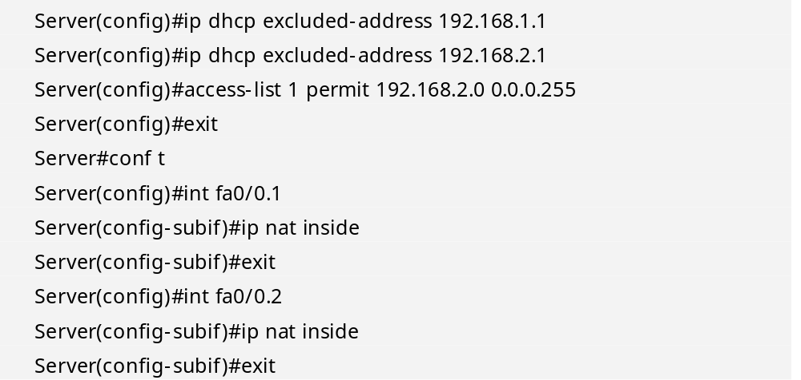
任务四 DHCP服务于不同的VLAN
训练步骤
  在内网路由器Server上配置单臂路由和DHCP服务

Slide 44
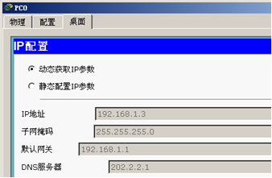
任务四 DHCP服务于不同的VLAN
任务测试
  查看公司内网的所有PC是否正确分配到自己所在的VLAN的相应的IP地址。如图所示为Vlan2中的PC0获得的IP地址：
  在PC上使用浏览器通过www.cisco.com的域名访问ISP端的WWW服务器的网页。
任务小结
  通过路由器的单臂路由功能，可以实现DHCP应用到不同Vlan中的电脑获取到相应的IP配置。

Slide 45
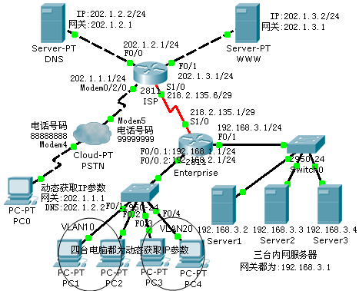
任务五 小型企业的实际网络工程案例
训练描述
  ISP给某企业分配了一个网段，公网IP地址如下：218.2.135.1/29~218.2.135.6/29他想用218.2.135.1/29这个IP地址让内部的PC去访问外网，其它的几个IP地址都分配给内部的服务器使用，这三台内部的服务器需要提供给外网用户访问。在这里PC1与PC2在VLAN 10里面，PC3和PC4在VLAN 20里面。本任务的网络拓扑图如图所示。

Slide 46
任务五 小型企业的实际网络工程案例
训练要求
  根据实验拓扑添加相应的网络设备；
  为路由器添加WIC-1T或WIC-2T模块，用于模拟公网连接；
  在内网交换机上划分Vlan10和Vlan20两个VLan，并将PC1、PC2接入Vlan10，将PC3、PC4接入Vlan20，在内网路由器Enterprise上配置DHCP，实现下连交换机上处于不同Vlan的电脑获得相应的IP地址；
  在ISP与PSTN间模拟拔号上网，实现PC0通过电话网络访问互联网；
  在DNS服务器上配置域名解释，实现公网服务服务器和内网中3台服务器的网页都能通过相应的域名进行访问。
任务分析
  本实验是一个比较大型的网络，我们可分成三个部分来进行完成实验，第一部分为电话拔号互联，第二部分为公网服务器互联，第三部分为企业网内部互联。

Slide 47
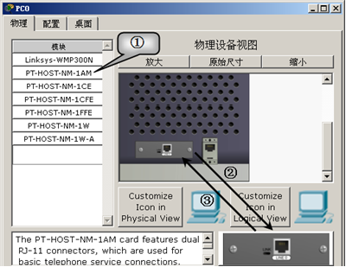
任务五 小型企业的实际网络工程案例
训练步骤➔第一部分：实现ISP与PSTN的拔号互联
  在PC0上添加PT-HOST-NM-1AM拔号模块，添加方法如下：关闭PC0的电源，单击PT-HOST-NM-1AM模块，按照图6.5.2中②的标示，将原有的网卡拖到箭头指向的右下角位置上，这时原先网卡所在的位置就空出来了；再将第一步选的模块从右下角按标示③箭头的位置拖上去；最后将PC0的电源打开。当添加成功以后，在“桌面”里面的“拔号”就可以使用了，如下图所示；

Slide 48
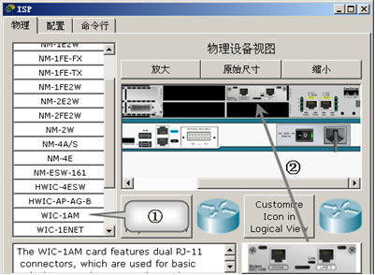
任务五 小型企业的实际网络工程案例
训练步骤➔第一部分：实现ISP与PSTN的拔号互联
  在ISP的路由器上面也要添加拔号接入模块WIC-1AM，添加的方法如图所示。使之与PSTN连接起来；

Slide 49
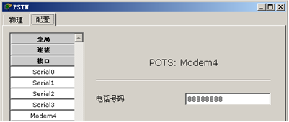
任务五 小型企业的实际网络工程案例
训练步骤➔第一部分：实现ISP与PSTN的拔号互联
  进入PSTN的配置面板，选择“配置”选项卡，找到Modem4用来接PC0，给它分配一个电话号码，此号码是用来给PC0拔号时所用的号码，设置方法如图所示，同样配置Modem5接ISP路由器，也要给Modem5添加一个电话号码。

Slide 50
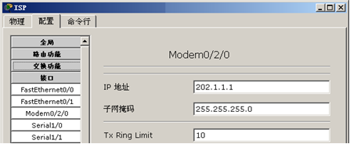
任务五 小型企业的实际网络工程案例
训练步骤➔第一部分：实现ISP与PSTN的拔号互联
  在ISP的路由器的Modem进行配置，由于在IOS模式下不能进行Modem的配置，我们只能在“配置”模式下面来进行，其配置方法如图所示 。

Slide 51
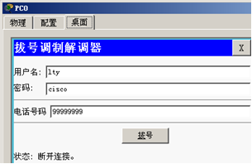
任务五 小型企业的实际网络工程案例
训练步骤➔第一部分：实现ISP与PSTN的拔号互联
  在PC上面单击“拔号”图标进入“拔号调制解调器”对话框，如下图所示:

Slide 52
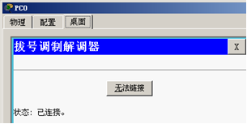
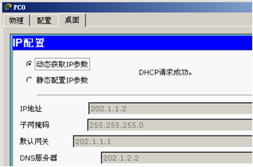
任务五 小型企业的实际网络工程案例
训练步骤➔第一部分：实现ISP与PSTN的拔号互联
  从中输入刚才在路由器上面配置的用户名及密码，下面“电话号码”输入PSTN分配给ISP的那个电话号码。然后点击“拔号”按钮进行拨号。如果连接成功这时会显示如左图所示的连接状态图。这时我们再到“IP 配置”那里将IP地址的获取方式改成“动态获取IP参数”，可以查看到PC0获取到的IP地址，如右图所示。

Slide 53
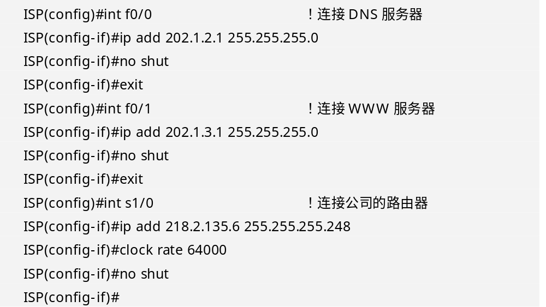
任务五 小型企业的实际网络工程案例
训练步骤➔第二部分：公网服务器互联
  ISP路由器的配置

Slide 54
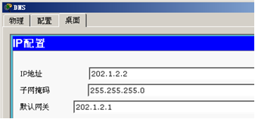
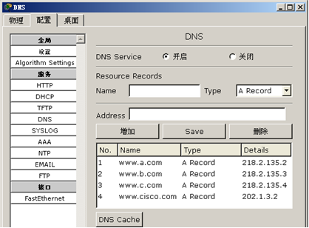
任务五 小型企业的实际网络工程案例
训练步骤➔第二部分：公网服务器互联
  DNS服务器的IP配置和域名配置

Slide 55
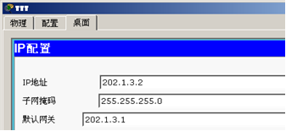
任务五 小型企业的实际网络工程案例
训练步骤➔第二部分：公网服务器互联
  WWW服务器的IP配置

Slide 56
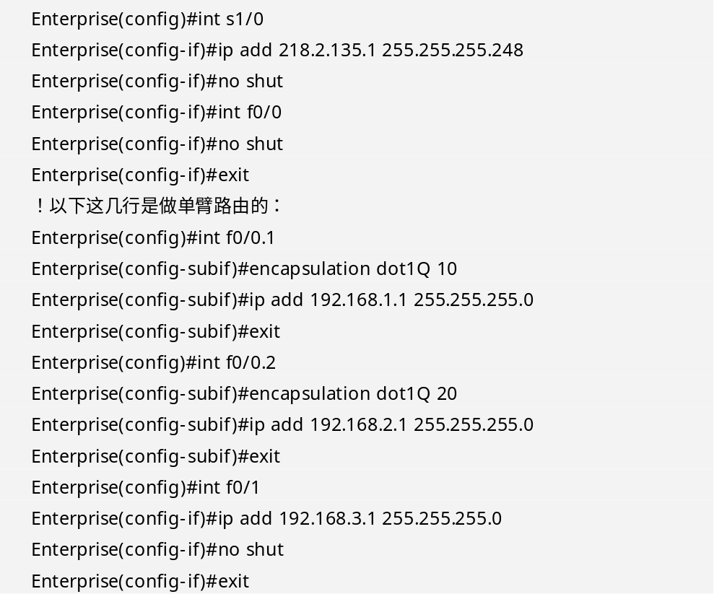
任务五 小型企业的实际网络工程案例
训练步骤➔第三部分：企业网内部互联
  内网路由器Enterprise的配置

Slide 57
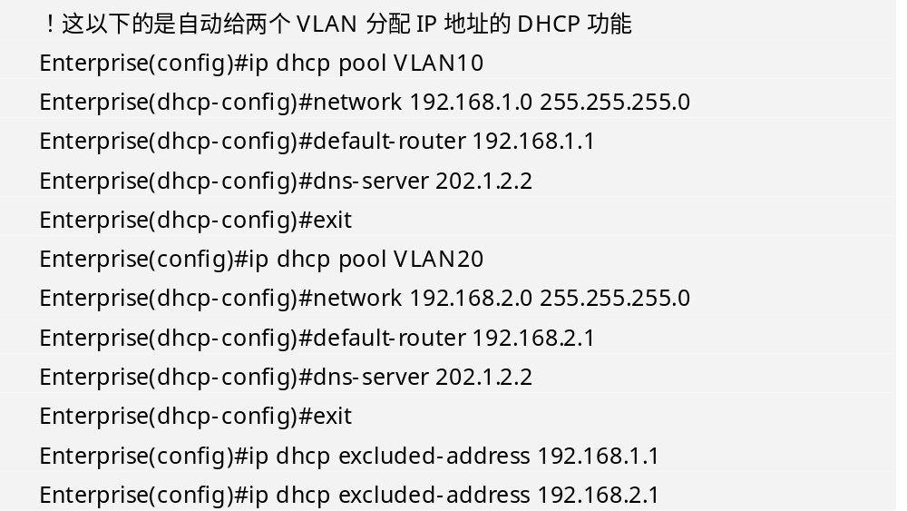
任务五 小型企业的实际网络工程案例
训练步骤➔第三部分：企业网内部互联
  内网路由器Enterprise的配置

Slide 58
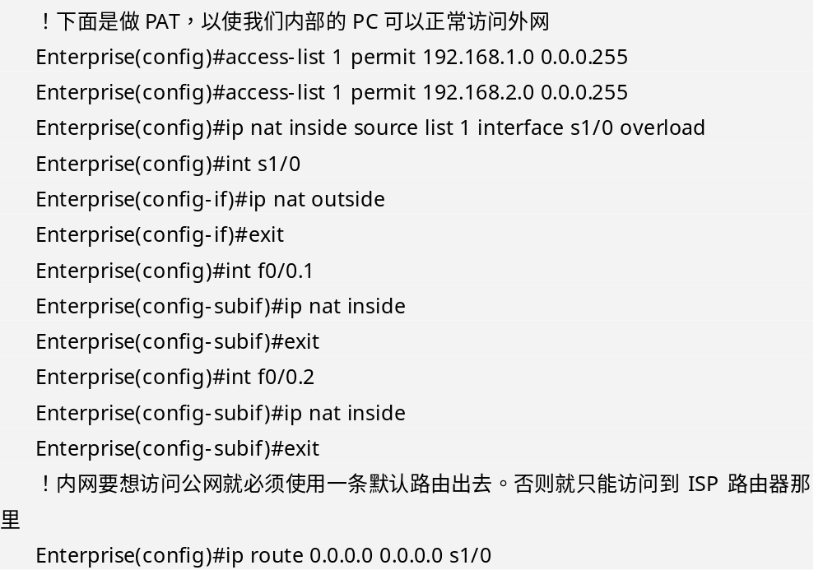
任务五 小型企业的实际网络工程案例
训练步骤➔第三部分：企业网内部互联
  内网路由器Enterprise的配置

Slide 59
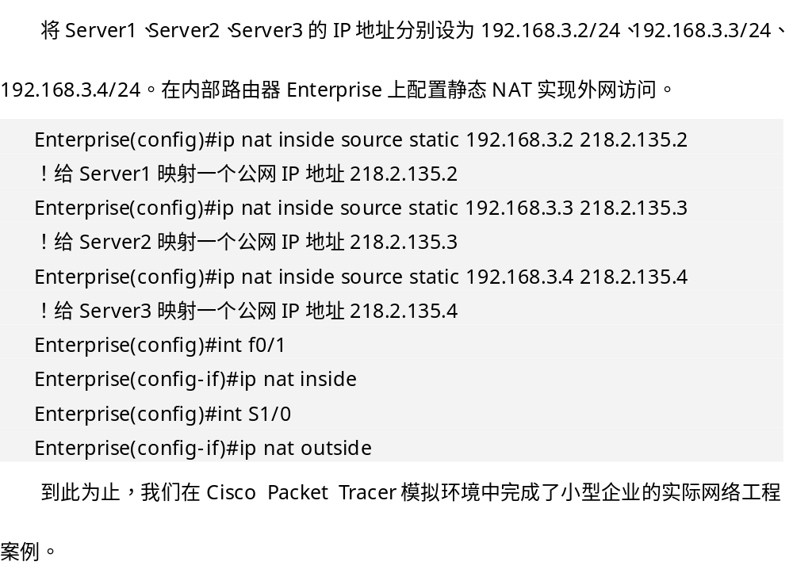
任务五 小型企业的实际网络工程案例
训练步骤➔第三部分：企业网内部互联
  在内部路由器Enterprise上配置NAT实现内部WEB服务器的映射

Slide 60
任务五 小型企业的实际网络工程案例
训练测试
  设置内网PC为DHCP获取IP方式，检测是否获得正确的IP地址；
  在内网PC上使用Ping命令测试与公网服务器的连通性；
  在内网PC上使用各自的域名访问公网和内网服务器的网页；
  在PC0上使用各自的域名访问公网及内网服务器的网页。
训练小结
  本实验比较全面的模拟了现实生活中的网络应用，配置比较复杂，在配置之前要充分认识网络，注意分析，从功能上分块进行网络的配置。而且在配置过程中要经常进行检测，在网络测试过程中掌握排错的技巧。

Slide 61

任务六 互联网的DNS层次结构实验
训练描述
  在现在的网络中，存在成千上万的服务器，每个服务器都有一个IP，面对这么多的IP，我们是很难记住，于是DNS的出现很好的解决这个问题。DNS把域名与IP形成映射，域名的可记性比IP容易多了。每当我们要访问一个服务器，输入服务器的域名后，PC先向DNS服务器请求该服务器相对应的IP，DNS服务器查询结果之后，将相对应的IP回复给PC，PC得到DNS回复后，得到服务器的IP，便以相应的应用程序访问服务器。
查看本任务的网络拓扑图。

Slide 62
任务六 互联网的DNS层次结构实验
训练要求
  Root_DNS_server是根域DNS服务器，Com_DNS_server是COM域DNS服务器，Net_DNS_server是NET域DNS服务器；
  www.changsha.com.的服务器IP地址注册在COM域DNS服务器上，www.guangzhou.net.和www.shengzhen.net.的服务器IP地址注册在NET域服务器上；
  PC0是Hunan_changsha_zongbu路由器中的一个私网PC，它的DNS服务器是指向COM域的DNS服务器；
  Internet网络中各路由器的连接时采用OSPF路由协议；
  在Hunan_changsha_zongbu路由器上配置缺省路由和NAT。（注意：本例域名描述使用完整域名FQDN）

Slide 63

任务六 互联网的DNS层次结构实验
训练步骤
  在Internet_Router_1上添加一个NM-2FE2W模块并设置。

Slide 64

任务六 互联网的DNS层次结构实验
训练步骤
  在Internet_Router_2上添加一个NM-4E模块并设置

Slide 65

任务六 互联网的DNS层次结构实验
训练步骤
  在Guangdong路由器上添加一个NM-2FE2W模块并设置

Slide 66

任务六 互联网的DNS层次结构实验
训练步骤
  在Hunan_changsha_zongbu路由器上进行设置

Slide 67

任务六 互联网的DNS层次结构实验
训练步骤
  设置根域DNS服务器的域名解析

Slide 68


任务六 互联网的DNS层次结构实验
训练步骤
  设置COM域DNS服务器的域名解析
在如左上图所示的域名配置中的第二条记录是SOA配置，其参数用来维护和更新高速缓存中的信息，详细设置如右下图所示。

Slide 69

任务六 互联网的DNS层次结构实验
训练步骤
  设置NET域DNS服务器的域名解析

Slide 70

任务六 互联网的DNS层次结构实验
训练测试
  验证PC0访问www.changsha.com的域名。
    PC0访问www.changsha.com的时候，它向他指向的DNS服务器（COM域DNS服务器）请求，COM域DNS服务器接受到DNS请求，查询自己的DNS数据库，发现www.changsha.com的IP映射在自己的DNS数据库中，于是回复PC0，PC0就能访问到www.changsha.com域名所指向的服务器上的网页了。

Slide 71

任务六 互联网的DNS层次结构实验
训练测试
  验证PC0访问www.guangzhou.net的域名
    PC0访问www.guangzhou.net和www.shengzhen.net时，COM域DNS服务器查询自己的DNS数据库没有对应的DNS映射，此时COM域DNS服务器就会向根域DNS服务器发送请求，根域DNS服务器接收到COM域DNS服务器的请求，发现请求的目标服务器位于NET域服务器（根域服务器只管理二级域名服务器，如com、net和gov等），于是根域DNS服务器去找NET域DNS服务器请求解析，NET域DNS服务器发现www.guangzhou.net和www.shengzhen.net的IP映射在自己的DNS数据库，于是回复根域DNS服务器，根域DNS服务器收到NET域服务器回复之后，它会将这两个域名的IP映射写入高速缓存中。

Slide 72

任务六 互联网的DNS层次结构实验
训练测试
  DNS服务器中的缓存
任务小结
  我们最后总结下，PC向DNS服务器请求解析时，DNS服务器会最终答复他，PC与DNS服务器之间的是递归解析，同样DNS服务器与DNS服务器之间的是递归解析。

Slide 73

任务七 园区网综合实训一
训练描述
  某学校校园网如图所示分为两个校区，主校区用SwitchB模拟校园网三层交换机，出口路由器为RouterA；分校区用一台PC模拟，即为PC4，出口路由器为RouterB；两校区通过租用公网专线互联，用两条背靠背串口线互联模拟。PC1模拟公网的主机，SwitchA模拟公网交换机，RouterA通过以太网接入到公网，RouterB通过两条背靠背串口线与RouterA互联，IP地址设置如图6.7.1所示。学校要求主校区的PC2、PC3能够通过RouterA的动态地址转换访问到PC1；要求将主校区的Web服务发布到公网，让PC1和分校区的PC4能够访问；要求将分校区的PC4，以一对一的地址映射方式发布到公网，让PC1、PC2、PC3可以访问。
查看本任务的网络拓扑图。

Slide 74
任务七 园区网综合实训一
训练要求
  按照上图，设定各设备相应的IP地址。
  主校区SwitchB上划分Vlan10、Vlan20两个Vlan，PC2、PC3分别接入到Vlan10、Vlan20；SwitchB与RouteA之间三层互联，互联地址设置如图所示。
  SwitchB与RouterA之间运行路由RIP，实现内网两个Vlan与RouterA之间的正常通信。
  SwitchA与RouterA之间运行静态路由协议，实现PC1能正常访问到RouterA。
  RouterA与RouterB之间通过两条串口链路互联，封装PPP，配置123.1.2.8/30这条链路启用PPP协议CHAP验证方式，两端通信密钥均为dcn。
  RouterA与RouterB之间运行动态路由OSPF协议，实现RouterA能正常访问到RouterB的lookback地址123.6.6.6。
  在RouterA上，通过OSPF的静态路由重分布，实现PC1能正常访问到RouterB的lookback地址123.6.6.6。
  在RouterA配置动态NAT，以实现PC2和PC3能访问到PC1。
  在RouterA配置静态NAT，以实现PC1能通过公网地址123.1.2.2的80端口访问到PC3上发布的网站。
  在RouterB上配置动态NAT，实现PC4能访问到PC1。
  在RouterB上配置静态NAT，一对一的地址映射，即将PC4的IP地址映射到RouterB的lookback地址123.6.6.6。
  在RouterA上配置通过策略路由，实现Vlan10的PC2访问到PC4，走的是第一条串口链路，即123.1.2.4/30这条链路；实现Vlan20的PC3访问到PC4，走的是第二条串口链路，即123.1.2.8/30这条链路。

Slide 75
任务七 园区网综合实训一
训练分析
  添加2个2621XM路由器，分别命名为RouterA和RouterB，并为两个路由器添加2个WIT-1C模块，使用DCE串口线连接两台路由器，设置RouterA为DCE端。
  添加2台3560交换机，分别命名为SwitchA和SwitchB。
  添加3台计算机，分别命名为PC1、PC2和PC4，添加一台服务器命名为PC3，在PC3上开启HTTP（即Web）服务，然后为所有计算机配置对应的IP地址、子网掩码及网关。
  最后使用正确的线缆连接所有设备，并标明所连接的端口名称，得到如图6.7.2所示的虚拟网络实训拓扑图。

Slide 76

任务七 园区网综合实训一
训练步骤➔交换机的基本配置
  配置SwitchA

Slide 77

任务七 园区网综合实训一
训练步骤➔交换机的基本配置
  交换机SwitchB的配置命令

Slide 78

任务七 园区网综合实训一
训练步骤➔路由器基本配置及广域网封装
  路由器RouterA的配置命令

Slide 79

任务七 园区网综合实训一
训练步骤➔路由器基本配置及广域网封装
  路由器RouterB的配置命令

Slide 80

任务七 园区网综合实训一
训练步骤➔路由协议配置
  交换机SwitchA的路由协议配置。根据题目要求，为SwitchA添加静态路由。由于SwitchA在本实验的拓扑图中属于终端网络设备，因此添加一条静态的默认路由即可，配置命令如下：
  交换机SwitchB的路由配置。根据题目要求，在SwichB使用RIP动态路由协议，配置命令如下：

Slide 81

任务七 园区网综合实训一
训练步骤➔路由协议配置
  路由器RouterB的配置。根据题目要求，在RouterB上使用OSPF动态路由协议。由于PC4所在的网络要通过NAT方式实现PC2和PC3访问配置，因此在配置OSPF路由协议时不能宣告PC4所在的网络，详细配置命令如下：

Slide 82

任务七 园区网综合实训一
训练步骤➔路由协议配置
  路由器RouterA的配置。由于RouterA是核心路由器，是整个网络互联的枢纽，与它相连的网络设备间使用了不同的路由协议，因此在RouterA上也要开启对应的路由协议，并且还要进行路由协议的重分布配置，详细配置命令如下：

Slide 83

任务七 园区网综合实训一
训练步骤➔NAT配置
  在RouterA配置动态NAT以实现PC2和PC3能访问到PC1，并配置静态NAT以实现PC1能通过公网地址123.1.2.2的80端口访问到PC3上的网页。

Slide 84

任务七 园区网综合实训一
训练步骤➔NAT配置
  在RouterB上配置动态NAT以实现PC4能访问到PC1，并配置静态NAT以实现PC4的IP地址映射到RouteB的loopback地址（123.6.6.6/32）。

Slide 85

任务七 园区网综合实训一
训练步骤➔策略路由配置
  由于CiscoPacket Tracer中没有router-map命令，所以无法实现策略路由的配置，但在实体设备中可以使用以下命令完成配置。

Slide 86
任务七 园区网综合实训一
训练测试
  使用Ping命令测试PC1与PC2、PC3的连通性。
  在PC4使用Ping命令测试PC1的连通性。
  使用Ping命令测试PC1、PC2、PC3与RouterB的Loopback1地址的连通。
  在PC1使用Web浏览器输入地址123.1.2.2访问PC3上的网页。

Slide 87

任务八 园区网综合实训二
训练描述
  某街道有A和B两个生活社区。A、B两社区之间通过路由器VPN专线实现互联。A社区作为因特网出口，A、B两社区均通过该接口访问因特网。主要服务器放在A社区中。在B社区中使用两台三层交换机作为双核心，交换机设置链路汇聚。B社区各大楼划归Vlan管理。要求优化网络配置，使得整个园区网络高效、稳定、安全，同时社区需要搭建多种网络服务，提供主页发布、文件共享、邮件收发等常用的功能。
查看本任务的网络拓扑图。

Slide 88
任务八 园区网综合实训二
训练要求
  设定各设备的名称，格式如：交换机A命名为“SwitchA”；路由器A命名为“RouteA”。
  在路由A和路由B上分别配置建立VPN通道，要求使用IPSec协议的ISAKMP策略算法保护数据，配置预共享密钥，建立IPSEC隧道的报文使用MD5加密，IPSEC变换集合定义为“ah-md5-hmas esp-3des”。两台路由器串口互联，路由A作为DCE端。
  手工配置两个三层交换机通过22、23号端口实现链路聚合。
  利用OSPF路由协议实现两社区之间的网络互联，并把直连接口以外部路由方式送进全网OSPF路由协议。
  在路由器B中配置DHCP服务，并在交换机上配置DHCP中继，使得B社区中接入不同VLAN的机器能够获取正确的IP地址、网关与DNS。分配获取的IP地址范围为各VLAN全部可用的IP（网关除外）。租约期为3天。
  配置路由A，禁止VLAN20访问互联网。
  为保证内部网络安全，防止互联网的机器窥探内部网络，利用虚拟服务器模拟防火墙设备。来自PC1的访问都转发到虚拟服务器，不能直接访问园区网内的机器。
  在路由A中配置地址映射，使得对外地址的80、8080、21端口都指向虚拟服务器所在的地址。
  震荡波病毒常用的协议端口为：TCP协议5554和445，请配置三层交换机以防止病毒在局域网内肆虐。
  配置Qos策略，保证A社区中的虚拟服务器能获得1M以上的网络带宽。
  交换机B的端口10上配置广播风暴抑制，允许通过的广播包数为每秒2500。
  路由A设置telnet登陆，登陆用户名yqw，密码route。
  为两台三层交换机的特权用户增加密码，A、B两台交换机的密码分别为guangdonga和guangdongb，密码以加密方式存储。
  PC2中已经搭建好TFTP服务。将所有网络设备的配置文件通过TFTP服务备份到PC2的TFTP服务器根目录中。

Slide 89

任务八 园区网综合实训二
训练分析
  本题未给出完整的拓扑图及具体的IP规划设置，因此我们要认真读懂题目，根据题目要求先进行子网划分，确定社区B两个交换机上Vlan的IP地址规划。
  再依照任务需求，先在纸上根据网络连接要求画出拓扑图，并确定连接的端口，然后再在软件中完成搭建虚拟实训环境。
  添加两个2811路由器，分别命名为RouterA和RouterB，并为两个路由添加一个WIT-1C模块，使用DCE串口线连接两台路由器，设置RouterB为DCE端；
  添加两台3560交换机，分别命名为SwitchA和SwitchB，
  添加3台计算机，分别命名为PC1、PC3和PC4，添加一台服务器命名为PC2，在PC2上开启HTTP(即WEB）服务，然后为所有计算机配置对应的IP地址、子网掩码及网关。

Slide 90

任务八 园区网综合实训二
训练步骤➔交换机的基本配置
  交换机SwitchA的配置命令

Slide 91

任务八 园区网综合实训二
训练步骤➔交换机的基本配置
  交换机SwitchB的配置命令

Slide 92


任务八 园区网综合实训二
训练步骤➔交换机的端口聚合
  交换机SwitchA的配置
  交换机SwitchB的配置

Slide 93

任务八 园区网综合实训二
训练步骤➔路由器的基本配置
  路由RouterA的配置

Slide 94

任务八 园区网综合实训二
训练步骤➔路由器的基本配置
  路由RouterB的配置

Slide 95

任务八 园区网综合实训二
训练步骤➔路由器VPN（IPsec）配置
  路由器RouterA的配置

Slide 96

任务八 园区网综合实训二
训练步骤➔路由器VPN（IPsec）配置
  路由器RouterB的配置

Slide 97

任务八 园区网综合实训二
训练步骤➔DHCP中继配置
  路由器DHCP的配置

Slide 98

任务八 园区网综合实训二
训练步骤➔DHCP中继配置
  交换机DHCP中继配置
    由于Packet Tracer中的三层交换机没有提供ip helper-address命令，无法完成DHCP中继配置，因此我们只好手动为PC3、PC4设置相应的IP地址。
  但在实体交换机中可以采用以下配置方法：
    SwitchA(config)#ip forward-protocol udp bootps
    ！配置DHCP中继转发报文
    SwitchA(config)#interface vlan 10
    SwitchA(config-if)#ip helper-address 202.192.36.2
    ！设置DHCP服务器地址

Slide 99

任务八 园区网综合实训二
训练步骤➔路由器Telnet配置
  根据题目要求，在路由A设置telnet登陆，登陆用户名yqw，密码route。

Slide 100

任务八 园区网综合实训二
训练步骤➔路由协议配置
  根据题目要求，利用OSPF路由协议实现两社区之间的网络互联，并把直连接口以外部路由方式送进全网OSPF路由协议。

Slide 101

任务八 园区网综合实训二
训练步骤➔ACL应用
  配置三层交换机以防止病毒在局域网内肆虐：

Slide 102

任务八 园区网综合实训二
训练步骤➔ACL应用
  配置路由器RouterA，禁止VLAN20访问互联网

Slide 103

任务八 园区网综合实训二
训练步骤➔NAT应用
  根据题目要求，在路由A中配置地址映射，使得对外地址的80、8080、21端口都指向虚拟服务器所在的地址。由于在虚拟软件里我们没有设置虚拟机，因此我们直接将PC2的IP作为虚拟服务器的地址。在RouterA上配置如下：

Slide 104

任务八 园区网综合实训二
训练步骤➔策略路由应用
  根据题目要求，为保证内部网络安全，防止互联网的机器窥探内部网络，利用虚拟服务器模拟防火墙设备。来自PC1的访问都转发到虚拟服务器，不能直接访问园区网内的机器。因此在RouterA上要做策略路由，将凡是来自PC1网络的访问，让它转发到虚拟机所在的网络。配置如下：

Slide 105

任务八 园区网综合实训二
训练步骤➔QOS策略应用
  根据题目要求，在路由A中配置地址映射，使得对外地址的80、8080、21端口都指向虚拟服务器所在的地址。由于在虚拟软件里我们没有设置虚拟机，因此我们直接将PC2的IP作为虚拟服务器的地址。在RouterA上配置如下：

Slide 106

任务八 园区网综合实训二
训练步骤➔TFTP上传配置文件
  根据题目要求，PC2中已经搭建好TFTP服务。将所有网络设备的配置文件通过TFTP服务备份到PC2的TFTP服务器根目录中。例如在RouterA上的实现命令如下：

Slide 107
任务八 园区网综合实训二
训练测试
  验证时我们可以使用以下步骤进行验证：
  使用Ping命令测试所有计算机之间的连通；
  在PC1使用WEB浏览器，输入地址http://10.2.1.5，浏览PC2上的网页；
  退出交换机到用户配置模式，重新进入特权模式，验证密码设置；
  在PC2使用命令提示符，使用Telnet命令登陆RouterA；
  在PC2的配置面板查看是否上传到配置文件。
训练小结
  由于Packet Tracer软件是一个网络设备模拟器，它模拟出来的交换机及路由器在功能上与真实设备间仍然存在一定的差异，部分功能无法实现。

Slide 108

任务九 园区网综合实训案例三
训练描述
  GDSchool的新校区刚刚落成，需要你协助搭建校园的网络环境。请根据客户的功能要求，利用两台三层交换机和三台路由器搭建校园内部网络。
  学校现有一台三层交换机，提供教室计算机接入使用，请将其命名为Classroom。使用一台路由器模拟防火墙，将其命名为Firewall。一台三层交换机作为非军事区的管理交换机，将其命名为DMZ。非军事区在内部网络和外部网络之间构造了一个安全地带，更加有效地保护了内部网络。学校能通过电信网和教育网两种方式接入互联网。现利用一台路由接入到电信网，将其命名为TelCom。利用一台路由器接入到教育网，将其命名为Edu。按拓扑结构图制作网线连接各设备，Firewall与TelCom之间、以及Firewall与Edu之间使用串口线连接。
查看本任务的网络拓扑图。

Slide 109
任务九 园区网综合实训案例三
训练要求
  在课室交换机中创建各个课室的VLAN，并将1-20端口平均分配给各个课室使用。请将你划分VLAN的情况按照下表的格式，输入在答卷对应表中。并按照你的设计在交换机中完成配置。
  课室交换机的每个端口只能接入一台计算机。发现违规就丢弃未定义地址的包。
  网络内部使用DHCP分配各课室的IP地址，在课室交换机按照第一题划分的VLAN地址范围配置DHCP。让连接到课室交换机的计算机能从DHCP服务器将分配到有效合适的地址。
  在DMZ交换机关闭TCP端口135、139；关闭UDP端口137、138。
  DMZ交换机除上联端口外，各个端口只能连接计算机，不能连接其他交互设备。
  在防火墙上过滤，不能访问腾讯公司（60.28.14.158）、猫扑网（60.217.241.7）和淘宝网（123.129.244.180）的网页。
  在Firewall和Edu的串口链路上封装ppp协议，在Firewall和Telcom的串口链路上封装HDLC协议，均设置Firewall为DTE端。
  内部网络可以通过NAT的方式访问电信互联网。
  在PC4上配置WEB服务器，用来发布选手制作的网站。在Firewall路由器上配置端口映射，使得教育网中的用户可以通过202.192.168.43访问建设完成的网站。

Slide 110


任务九 园区网综合实训案例三
训练分析
  根据题目要求我们首先对教学楼的课室交换机（Classroom）进行子网划分及Vlan划分，以确定课室交换机（Classroom）上Vlan的IP地址规划。

Slide 111

任务九 园区网综合实训案例三
训练步骤➔交换机的基本配置
  交换机Classroom的配置

Slide 112

任务九 园区网综合实训案例三
训练步骤➔交换机的基本配置
  交换机Classroom的配置

Slide 113

任务九 园区网综合实训案例三
训练步骤➔交换机的基本配置
  交换机Classroom的配置

Slide 114

任务九 园区网综合实训案例三
训练步骤➔交换机的基本配置
  交换机DMZ配置

Slide 115

任务九 园区网综合实训案例三
训练步骤➔交换机的端口安全配置
  根据要求在课室交换机Classroom上设置每个端口只能接入一台计算机，发现违规就丢弃未定义地址的包。由于在Packet Tracer软件中只能对单个端口进行端口安全配置，所以在配置时我们要对所有端口进行以下配置：

Slide 116

任务九 园区网综合实训案例三
训练步骤➔交换机DHCP配置

Slide 117

任务九 园区网综合实训案例三
训练步骤➔路由器的基本配置
  路由器Firewall的配置

Slide 118

任务九 园区网综合实训案例三
训练步骤➔路由器的基本配置
  路由器Telcom的配置

Slide 119

任务九 园区网综合实训案例三
训练步骤➔路由器的基本配置
  路由器Edu的配置

Slide 120

任务九 园区网综合实训案例三
训练步骤➔路由器的NAT配置
  根据题目要求，在路由器Firewall上配置动态NAT实现内部网络访问互联网。首先为内部网络配置静态路由，实现内部网络互通。

Slide 121

任务九 园区网综合实训案例三
训练步骤➔路由器的NAT配置
  根据题目要求，在路由器Firewall上配置动态NAT实现内部网络访问互联网。首先为内部网络配置静态路由，实现内部网络互通。

Slide 122

任务九 园区网综合实训案例三
训练步骤➔路由器的ACL应用配置
  根据题目要求，在路由器Firewall上配置过滤，使内部网不能访问腾讯公司（60.28.14.158）、猫扑网（60.217.241.7）和淘宝网（123.129.244.180）的网页。具体配置如下：

Slide 123
任务九 园区网综合实训案例三
训练测试
  验证时我们可以使用以下步骤进行验证：
  查看PC4是否获得正确的IP地址；
  测试内网计算机（PC3和PC4）是否相通；
  测试内网计算机（如PC4）能否PING通电信的计算机PC1；
  在PC2使用WEB浏览器，输入地址http://202.192.168.43，浏览PC3上的网页；
训练小结
  由于Packet Tracer软件是一个网络设备模拟器，它模拟出来的交换机及路由器在功能上与真实设备间仍然存在一定的差异，部分功能无法实现。

